Slide 1
Chap.12 – Gérer les immobilisations
2. Déterminer le coût d’acquisition d’un immobilisation
Les immobilisations sont enregistrées dans un compte de la classe 2 à leur coût d’acquisition, pour déterminer cette valeur il faut prendre en compte les éléments suivants

Slide 2
2. Déterminer le coût d’acquisition des immobilisations
Coût d’acquisition d’une immobilisation | Prix d’achat net = Montant HT de l’immobilisation - Remises commerciales (RRR) - Escompte de règlement + Droits de douane et + TVA non récupérable (TVA sur les véhicules de tourisme)
 | + Frais de transport, d’installation et de mise en service du bien Frais de livraison (transport), manutention, montage Coûts liés aux essais de fonctionnement, tests jusqu’à la mise en état d’utilisation Frais de préparation du site, de démolition nécessaire pour installer le bien Honoraires de professionnels tels que les architectes, géomètres, conseils… !! Les formations du personnel sont des charges, non incluses dans le coût d’acquisition
 | + Frais d’acquisition (sur option) Droits de mutation et frais d’actes (dont la carte grise d’un véhicule) Honoraires de notaire, commissions d’intermédiaires Les frais d’acquisition peuvent sur option être comptabilisés en immobilisations ou en charges (droits de mutation compte 6354, les honoraires de notaire compte 6226, commissions versées à des intermédiaires compte 6221, frais d’actes compte 6227). Si l’entreprise opte pour l’enregistrement de ces frais en charge, elle doit alors appliquer cette règle à tous les achats d’immobilisations incorporelles et corporelles.

Slide 3
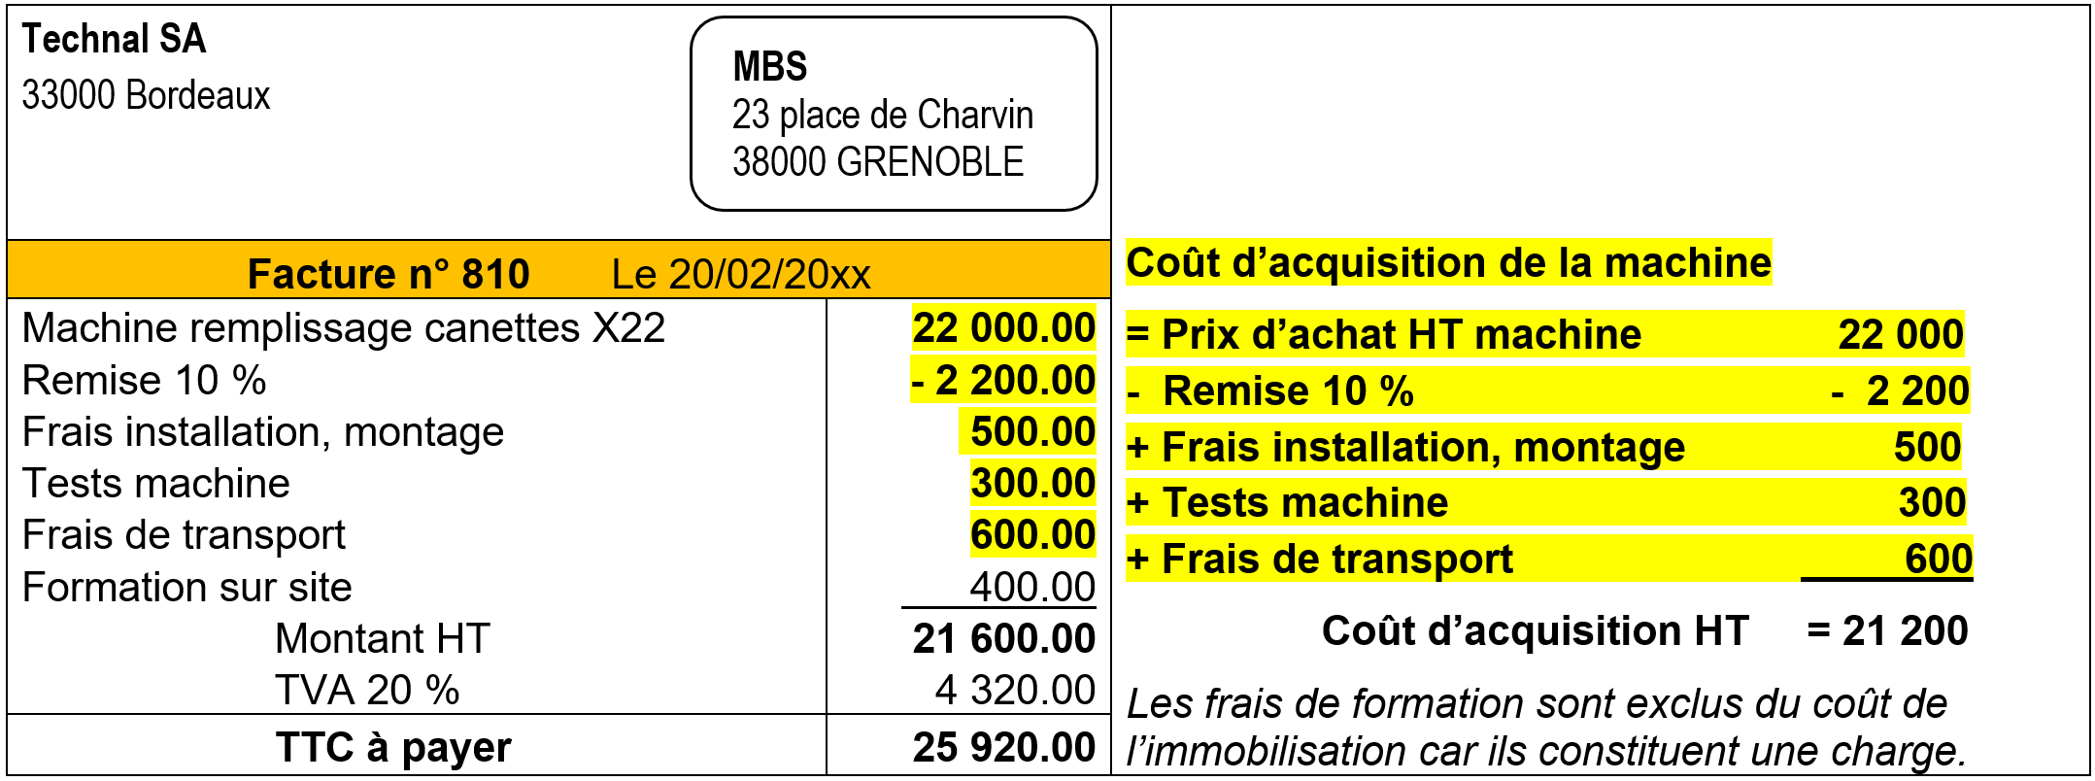
2. Déterminer le coût d’acquisition des immobilisations

Slide 4
2. Déterminer le coût d’acquisition des immobilisations
Cas particuliers
Dérogation concernant les véhicules de transport. Ils peuvent être de 2 types :
Les véhicules utilitaires (xamion, fourgonnette…). Ils ont la mention « VU » sur la carte grise. Ils sont enregistrés à leur valeur HT et la TVA est récupérable.
Les véhicules de tourisme ayant la mention « VP » sur la carte grise sont enregistrés à leur valeur TTC et la TVA n’est pas récupérable.
Le carburant constitue une charge (compte 606 Achats non stockés de matières)
Les immobilisations fabriquées par l’entreprise doivent être évaluées à leur coût de production.
Les biens acquis gratuitement doivent être évalués au prix du marché.

